Slide 1
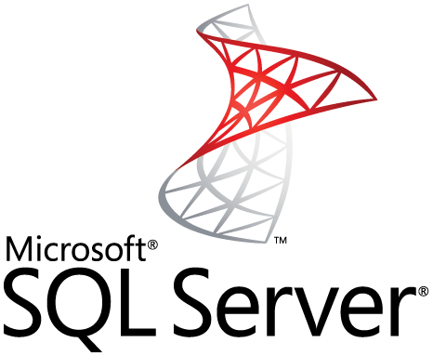
SQL Server
Administración de Basa de Datos 1
Con SQL Server

Slide 2
ARQUITECTURA DE LOS SGBD
Para trabajar con nuestras BD, los SGBD necesitan conocer su estructura (qué entidades habrá, qué atributos tendrán, etc.).
Los SGBD necesitan que les demos una descripción o definición de la BD. Esta descripción recibe el nombre de esquema de la BD, y los SGBD la tendrán continuamente a su alcance.
El esquema de la BD es un elemento fundamental de la arquitectura de un SGBD que permite independizar el SGBD de la BD; de este modo, se puede cambiar el diseño de la BD (su esquema) sin tener que hacer ningún cambio en el SGBD.

Slide 3
Tenemos los Distintos Niveles:
Nivel Externo
Nivel Conceptual
Nivel Interno

Slide 4
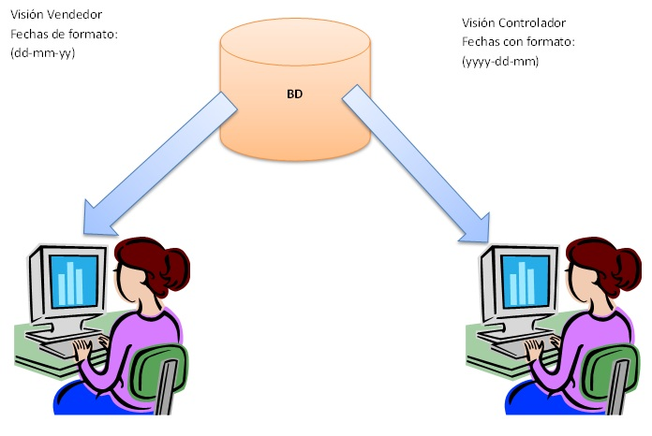
NIVEL EXTERNO
Describe la estructura lógica de la vista de una base de datos que necesitan una o varias aplicaciones concretas. El nivel Externo nos proporciona las distintas perspectivas de una misma BD mediante los esquemas externos. Los esquemas externos se crearan basándonos en el esquema conceptual o en otros esquemas externos.

Slide 5
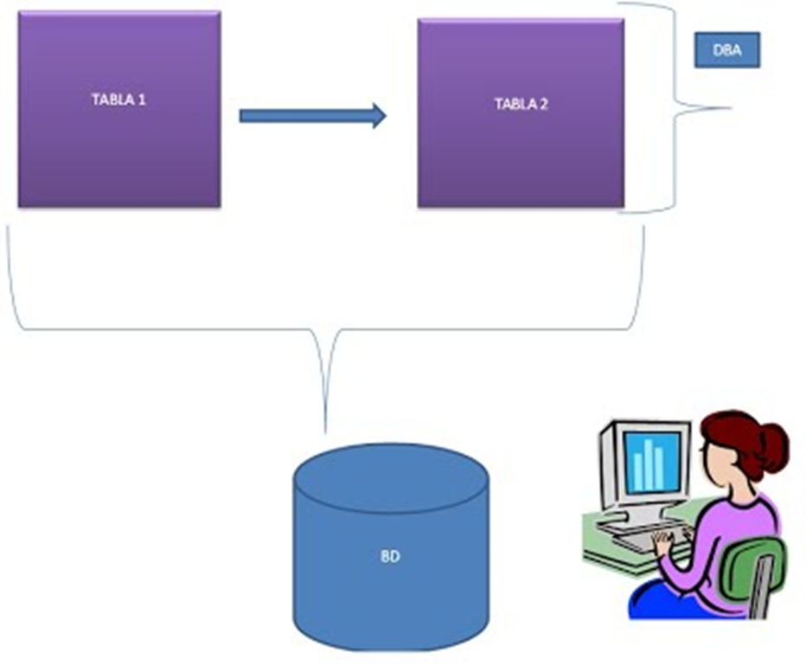
NIVEL CONCEPTUAL
Describe la estructura lógica global de la base de datos mediante un modelo abstracto de dato comprensible por el SGBD. Integra todos los esquemas externos. Debe incluir:
Descripción de atributos.
Descripción de entidades y conexiones.
Restricciones de integridad asociadas a la semántica.

Slide 6
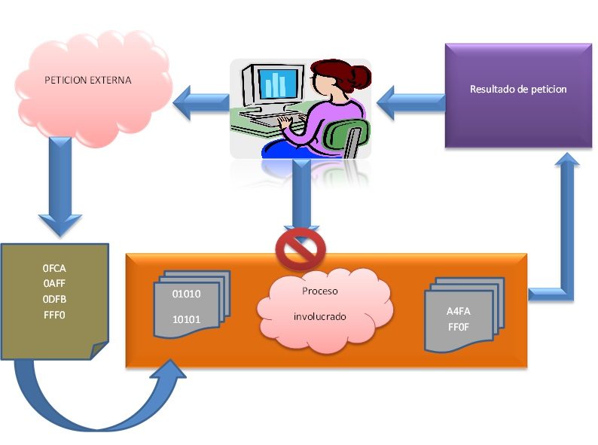
NIVEL INTERNO
Representación abstracta de la estructura de almacenamiento proporcionada por el SO sobre el que se ejecuta el SGBD.
Describe la estructura interna, ficheros de registros almacenados, campos que componen los registros, formas de acceso, etc..
El SGBD proporcionará mecanismos para garantizar la inmutabilidad (independencia) de los esquemas superiores en caso de cambios en estructuras mas internas.

Slide 7
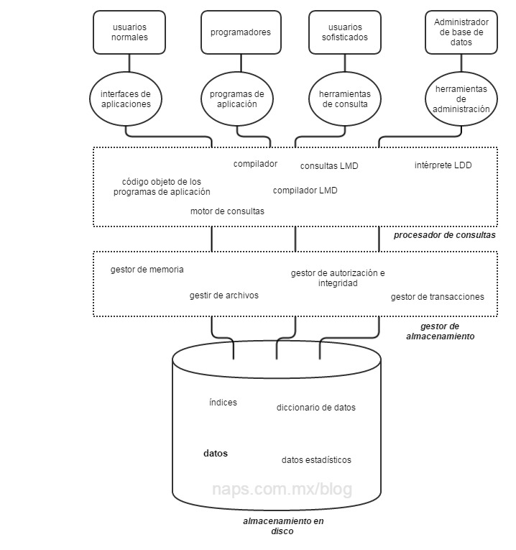

Slide 8
SQL SERVER MANAGEMENT STUDIO
Es un entorno integrado para obtener acceso a todos los componentes de SQL Server, configurarlos, administrarlos y desarrollarlos.
Combina un amplio grupo de herramientas gráficas con una serie de editores de script enriquecidos para ofrecer acceso a SQL Server a desarrolladores y administradores de todos los niveles.
Combina las características del Administrador corporativo, el Analizador de consultas y Analysis Manager.
Los programadores obtienen una experiencia familiar y los administradores de bases de datos una única herramienta completa que combina herramientas gráficas fáciles.
Incluye características para la administración general y la consulta de tecnologías y servidores de SQL Server.

Slide 9
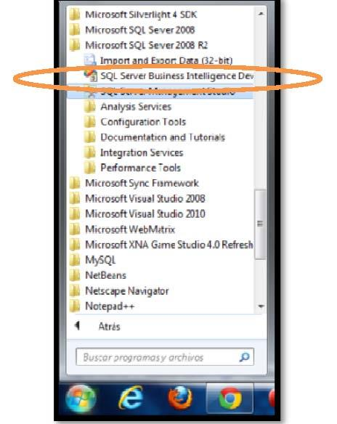
INICIAR SQL SERVER MANAGEMENT STUDIO
Microsoft SQL Server Management Studio, es la herramienta de administración por excelencia de SQL Server.

Slide 10
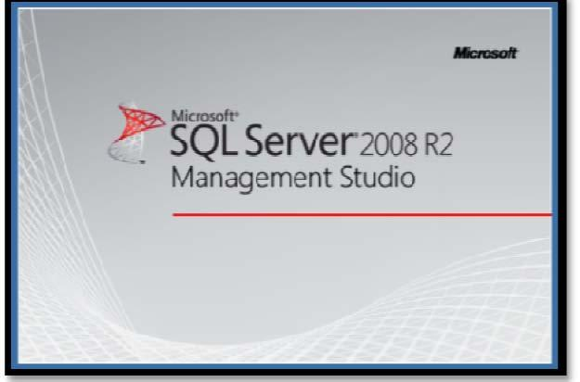
Se inicia la ejecución del programa

Slide 11
Conectar con el servidor (Connect to Server).
Por defecto aparecen las siguientes opciones:
Tipo de Servidor (Server type) aparece por defecto Motor de Base de datos.
Nombre del servidor (Server Name) aparecerá el nombre del propio equipo en el que estamos trabajando

Slide 12
La Autenticación (Authentication) en la cual aparecen dos opciones:
Windows Authentication (Autenticación de Windows)
SQL Server Authentication (Autenticación de SQL Server)
En la instalación de SQL Server 2008 R2, se seleccionó la opción Modo Mixto, por lo tanto se puede utilizar cualquiera de las 2 opciones, vamos a seleccionar la opción SQL Server Authentication y digitamos en Login (usuario) sa y en Password (contraseña)

Slide 13
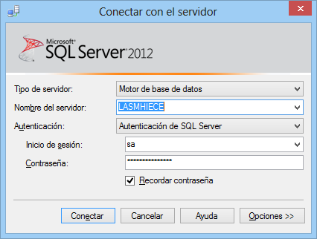
Hacer clic en el botón Connect(Conectar).
Se abre una consola como la de la siguiente figura, en el panel izquierdo aparece como raíz el nombre del servidor, incluyendo la versión y credenciales, y como ramas una serie de carpetas con distintos tipos de objetos. En el panel derecho se mostrará el contenido de la carpeta elegida en cada momento en el árbol de la izquierda

Slide 14
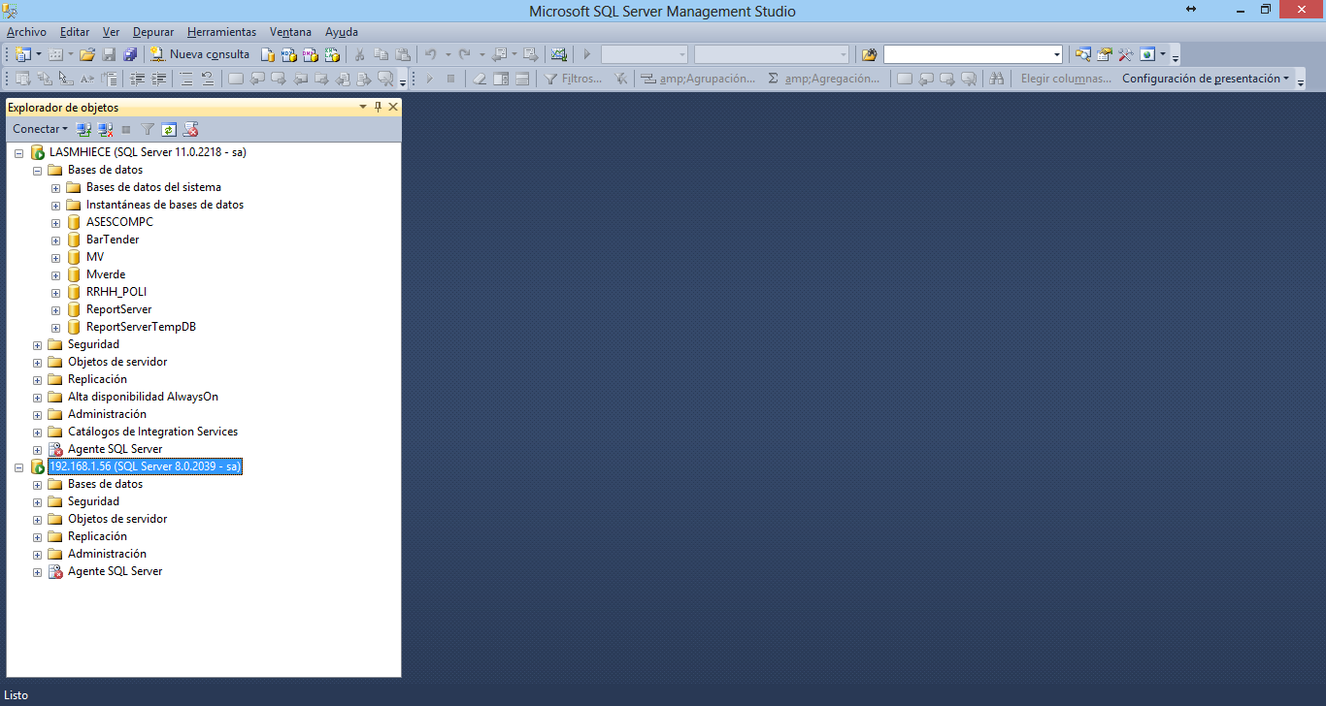

Slide 15
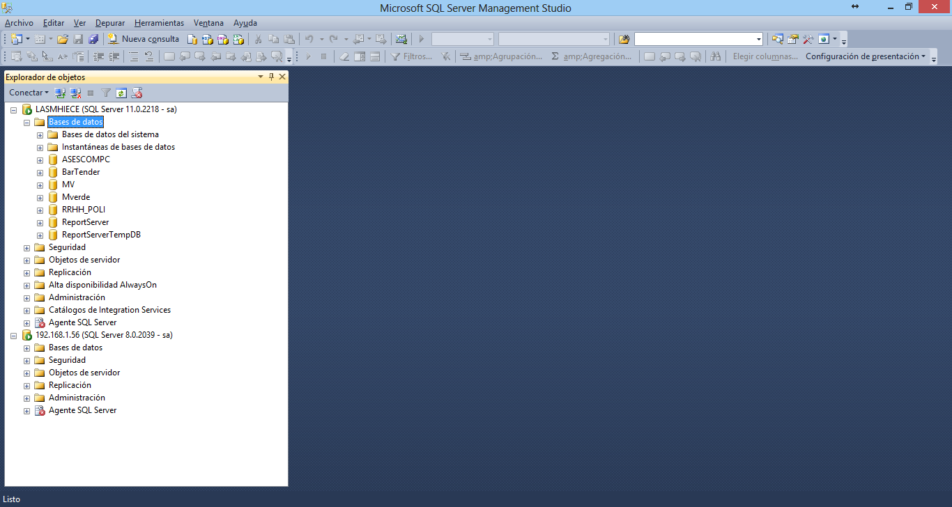
CREACIÓN DE GRUPOS Y REGISTRO DE SERVIDORES
El Management Studio nos permite administrar varias instancias de SQL Server, tanto si éstas se ejecutan como servidores virtuales en una misma máquina, como si son servidores remotos, ejecutándose en otras máquinas conectados a la red. En principio el único servidor que aparecerá será aquél con el que hemos conectado inicialmente, al iniciar esta herramienta de administración

Slide 16
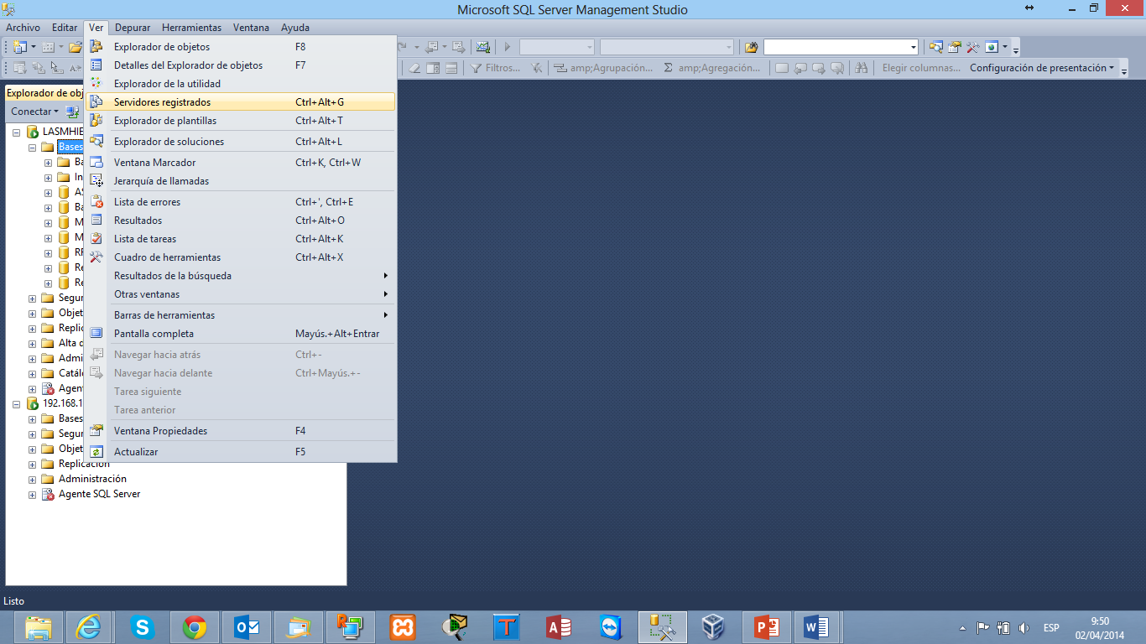
La parte izquierda de la ventana del Management Studio muestra una vista, en forma de árbol de todos los servidores SQL Server con los que se ha establecido conexión. A dicha ventana, llamada Explorador de objetos (Object Explorer), pueden acoplarse otras inicialmente ocultas, entre ellas la denominada Servidores registrados.
Para visualizar los Servidores registrados haga clic en el menú Ver (View) y elija la opción Servidores registrados (Registered Servers)

Slide 17
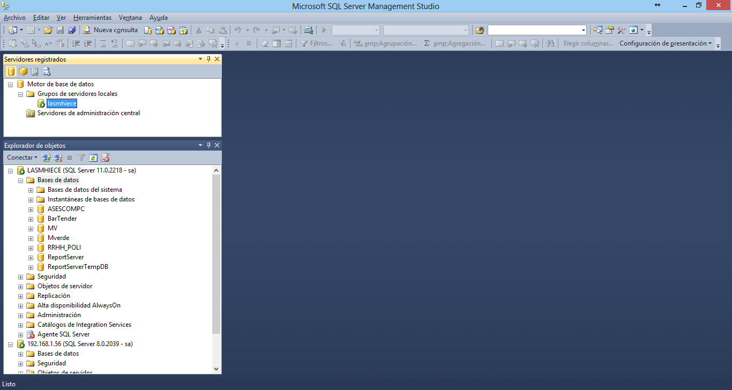
En la ventana Servidores registrados aparece también una lista jerárquica en la que el nodo raíz se llama Motor de base le datos, bajo éste se enumeran los servidores con los que se ha establecido conexión (Local Server Groups). Éstos se pueden clasificar en grupos funcionales que podemos crear nosotros mismos, no existiendo en principio grupo alguno. En el interior de cada grupo los servidores aparecen con su nombre, que será de la computadora que actúa como servidor o el asignado a la instancia durante la instalación de SQL Server.

Slide 18
VENTAJAS DE LOS SERVIDORES REGISTRADOS
Con Servidores registrados puede:
Registrar servidores para conservar la información de conexión.
Determinar si un servidor registrado está funcionando.
Conectar fácilmente el Explorador de objetos y el Editor de consultas a un servidor registrado.
Modificar o eliminar la información de registro de un servidor registrado.
Crear grupos de servidores.
Proporcionar descripciones detalladas de los servidores registrados.
Exportar grupos de servidores registrados.
Importar grupos de servidores registrados.

Slide 19
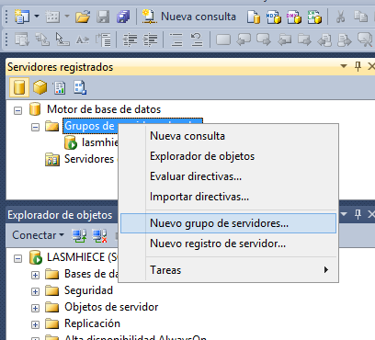
Como ejercicio practico se necesita crear un grupo de servidores, para crear un grupo de servidores realice los siguientes pasos:
Haga clic derecho sobre la opción Local Server Groups y haga clic sobre New Server Group

Slide 20
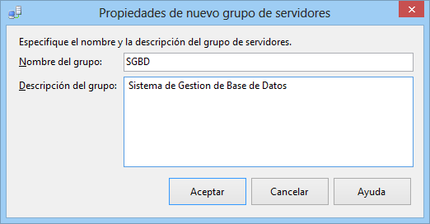
En el cuadro de dialogo New Server Group Properties debe de digitar en la opción Group Name el nombre SGBD y aceptar.

Slide 21
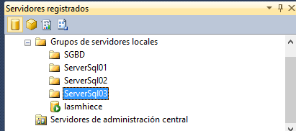
Y observe que se ha creado el grupo, realice los mismos pasos para los restantes:
ServerSql01
ServerSql02
ServerSql03
Debería quedar de la siguiente manera.

Slide 22
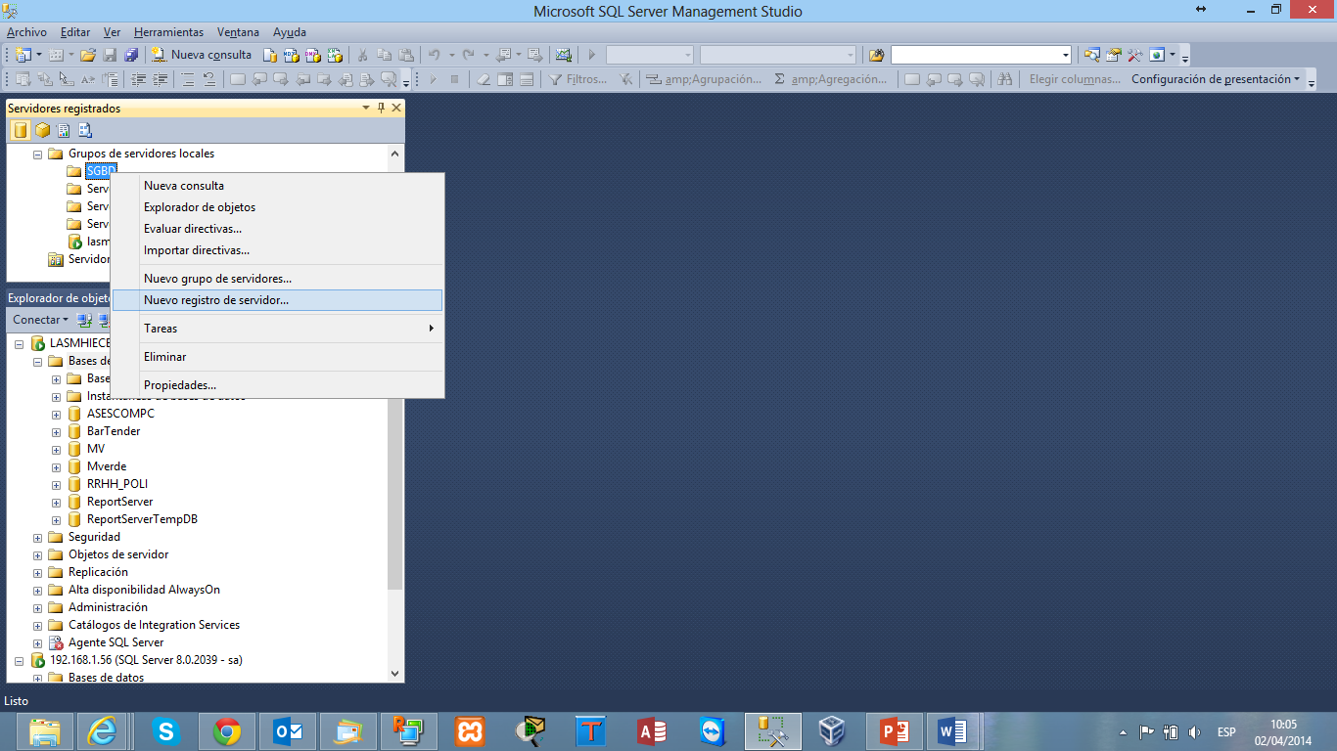
REGISTRO DE SERVIDORES
Los grupos y subgrupos no tienen, de por sí, utilidad práctica alguna a menos que los usemos para alojar en su interior enlaces con servidor.
Haga clic derecho sobre el grupo de servidores llamado SGBS
Seleccione la opción New Server Registration

Slide 23
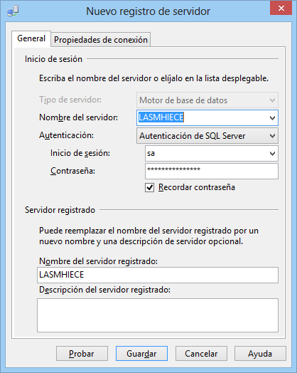
Se abre el cuadro de dialogo para registrar un nuevo servidor.

Slide 24
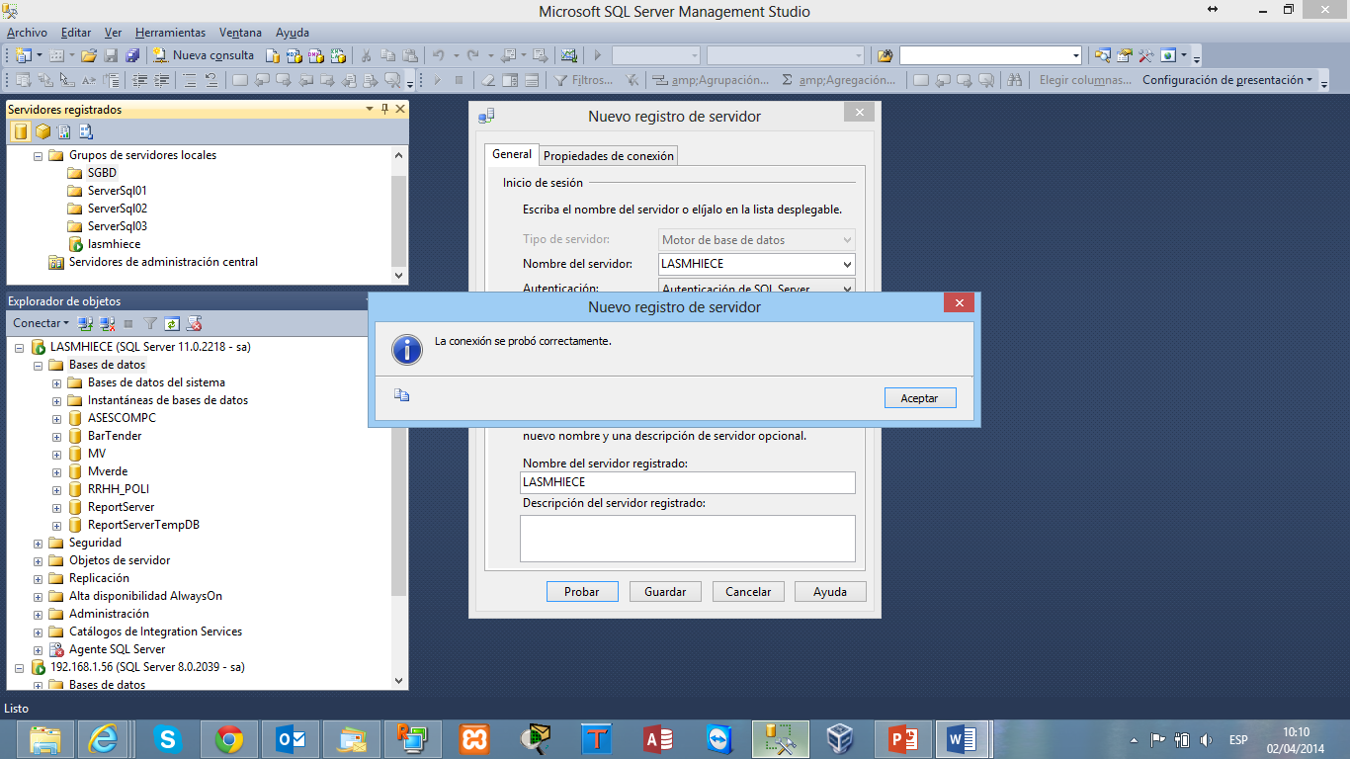
Si no sabemos el nombre del servidor ni su dirección IP, podemos desplegar la lista adjunta y elegir uno de los servidores que aparecen en ella, para la práctica elegir el primer nombre, en la autenticación seleccionar SQL Server Authentication, en el login digitar sa y password.
Hacer clic en el botón Test o Probar para comprobar la conexión con el servidor.
Si no hay error aparece el siguiente cuadro de mensaje.
Aceptar y Guardar. Quedara registrado el servidor en el grupo.

Slide 25
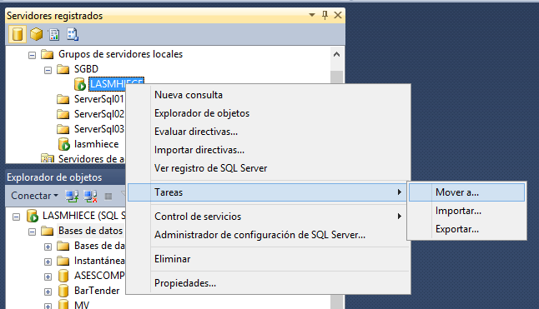
MOVER UN SERVIDOR A UN GRUPO DE SERVIDORES
Haga clic derecho en el nombre del servidor.
Seleccione la opción Tareas.
haga clic en la opción Mover a.

Slide 26
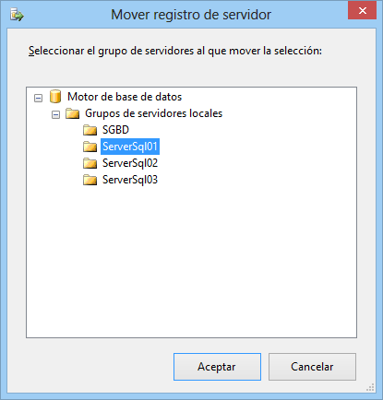

En el cuadro de dialogo Move Server Registration, seleccione el grupo de servidores llamado ServerSql01 y haga clic en el botón OK o Aceptar.
Y observe los cambios.

Slide 27
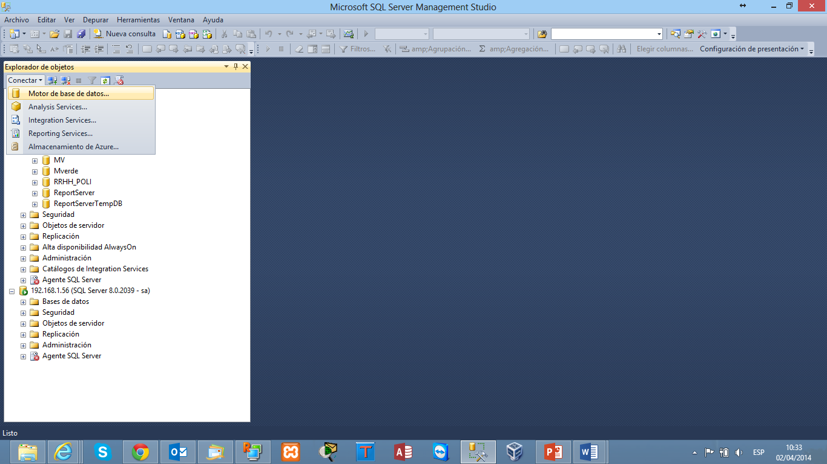
TRABAJAR SOBRE UN SERVIDOR
Desde el Explorador de objetos (seleccionar el menú View y haga clic en Object Explorer) podemos acceder a cualquiera de los servidores previamente registrados, así como registrar directamente en esta ventana cualquier otro mediante la opción Conectar (Connect)>Motor de base de datos (Database Engine), sin necesidad de usar la ventana Servidores registrados.

Slide 28
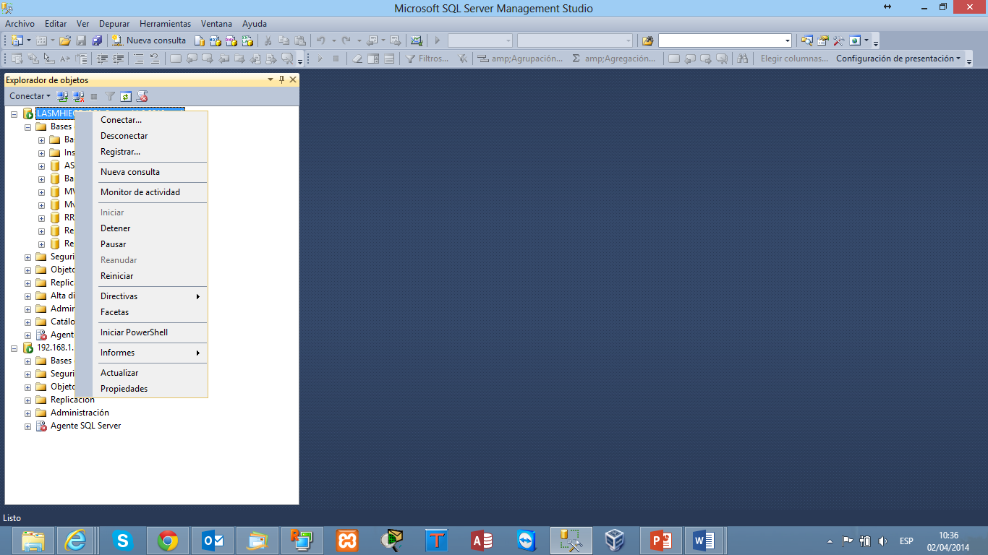
Cada servidor tiene asociado un menú emergente en el que aparecen varias opciones, algunas de ellas equivalentes a las que teníamos en el Configuration Manager.
Hacer clic derecho sobre el nombre del servidor.

Slide 29
Cinco de las opciones de este menú son:
Iniciar (Start)
Detener (Stop)
Pausar (Pause)
Reanudar (Resume)
Reiniciar (Restart)
Con Estas opciones podemos cambiar el estado del servicio directamente, incluso si estamos trabajando sobre un servidor remoto.
Ejemplo Detener Servidor y ver sus resultados, luego volver a iniciar el servidor

Slide 30
VALORES DE CONEXIÓN OPCIONALES DEL EXPLORADOR DE OBJETOS
Al conectarse a un servidor, es posible especificar información de conexión adicional de en el cuadro diálogo Connect to Server (Conectar al servidor). El cuadro de diálogo Conectar al servidor conservará los últimos valores utilizados.

Slide 31

ESPECIFICAR VALORES DE CONEXIÓN OPCIONALES
Hacer clic en Conectar en la barra de herramientas del Explorador de objetos y, a continuación, haga clic en el tipo de servidor al que se desea conectarse, hacer clic en Database Engine…

Slide 32
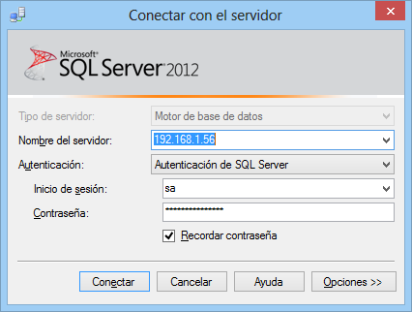
Aparece el cuadro de diálogo Conectar al servidor.
En el cuadro Nombre del servidor, seleccionar el nombre de la instancia de SQL Server, autenticación de SQL Server, usuario sa y la contraseña.

Slide 33
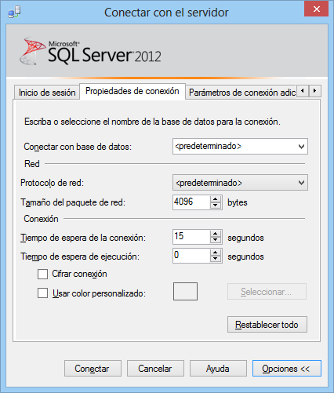
Hacer clic en el botón Options (Opciones). El cuadro de diálogo Conectar al servidor mostrará las opciones adicionales.

Slide 34
Hacer clic en la ficha Connection Properties (Propiedades de conexión) para definir los valores adicionales.
Los valores disponibles varían según el tipo de servidor.
En el Motor de base de datos están disponibles los valores siguientes:
Valor | Descripción
Conectar con Base de Datos | Se elige entre las B.D. disponibles en el servidor. Se mostrara solo la lista de B.D. autorizadas.
Protocolo de Red | Se selecciona entre memoria compartida, TCP/IP o Canalización con Nombre
Tamaño del Paquete de Red | Se configura en Bytes. El valor predeterminado es 4096 bytes
Tiempo de espera de la Conexión | Se configura en segundos. El valor predeterminado es 15 seg.
Tiempo de espera de ejecución. | Se configura en segundos. El valor predeterminado (0) indica que el tiempo de espera de ejecución nunca se agotara.
Cifrar conexión | Exige el uso de cifrado.

Slide 35
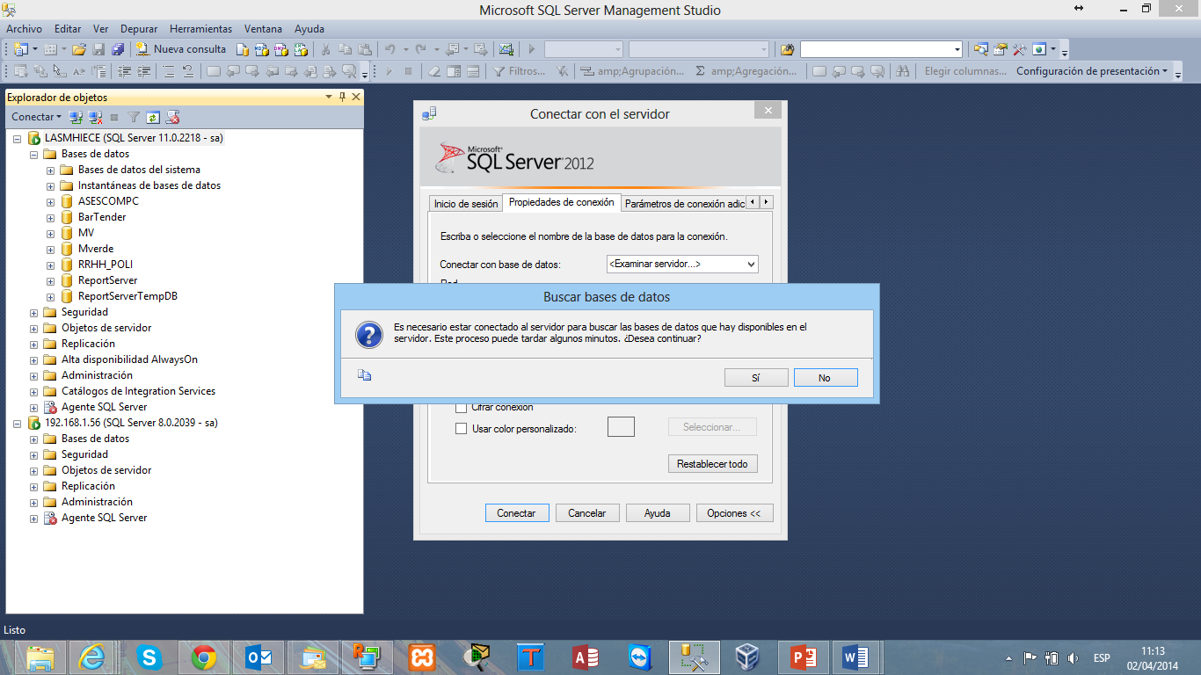
En el cuadro de dialogo Conectar al servidor, en la opción Connect to database (Conectar a una base de datos) hacer clic en la opción Browser server.
Hacer clic en el opción si.

Slide 36
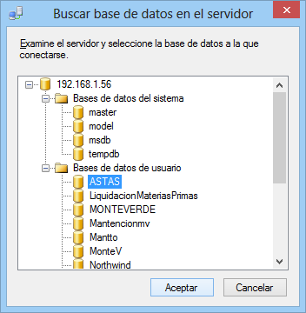
En la opción User Database (Base de Datos de Usuario), seleccionar la base de datos correspondiente y aceptar.

Slide 37
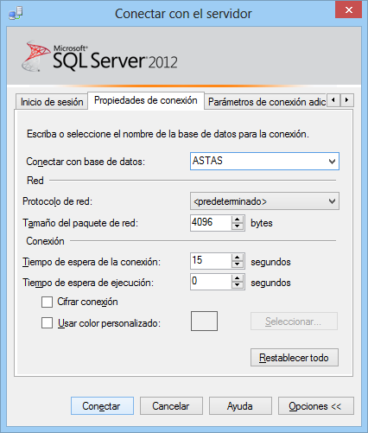
Conectar con la base de datos seleccionada.

Slide 38
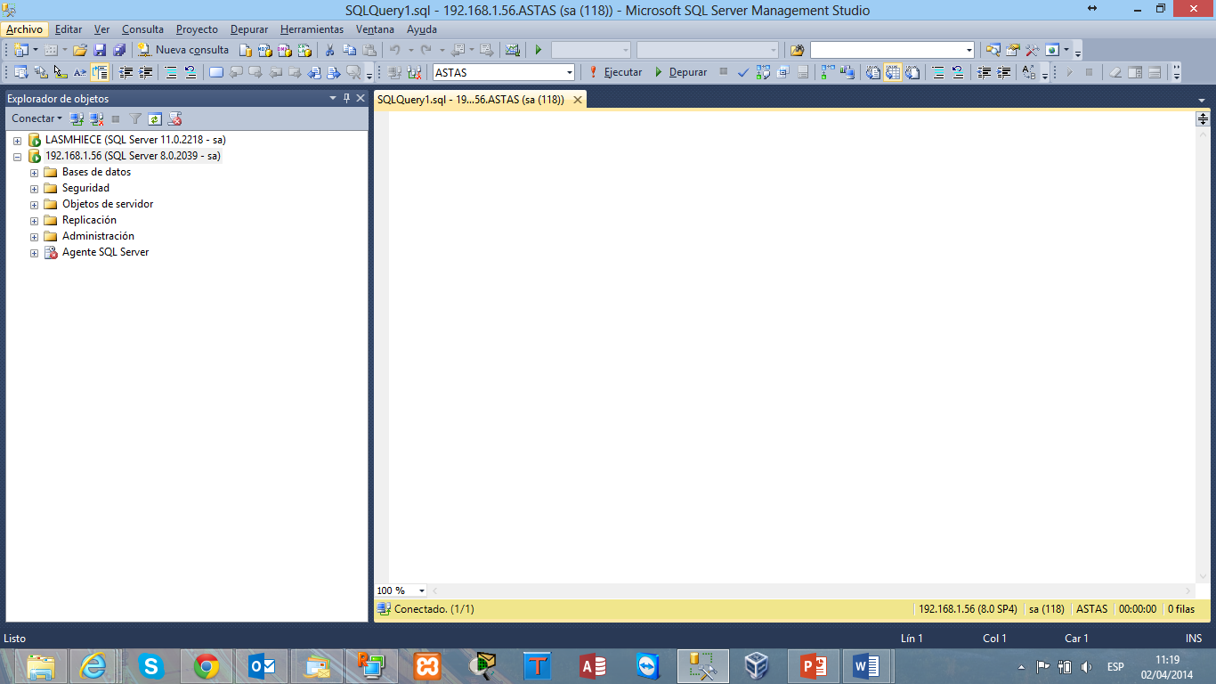
Al Hacer clic en la opción New Query (Nueva consulta), observaremos que la base de datos disponible es ASTAS.

Slide 39
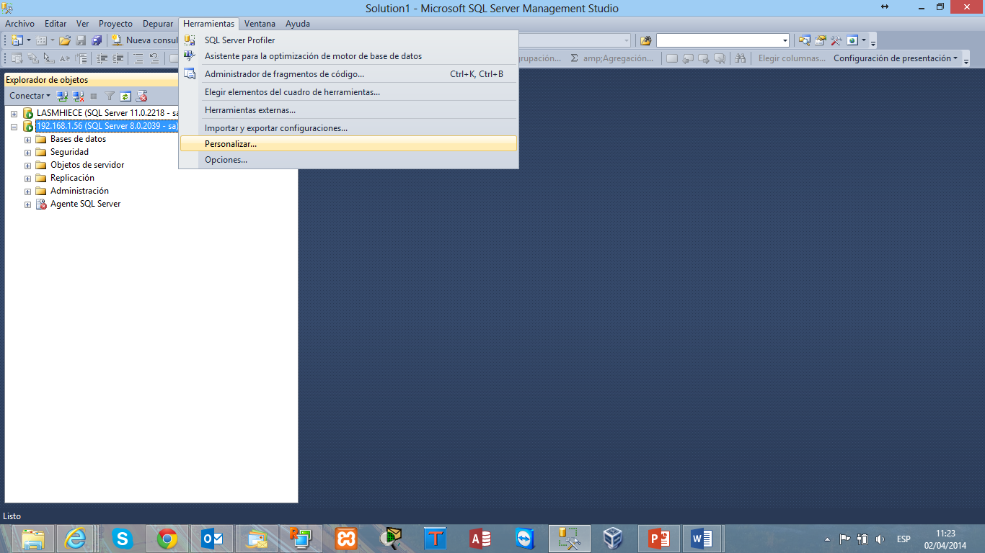
MOSTRAR BARRAS DE HERRAMIENTAS
En el menú Tools (Herramientas), hacer clic en la opción Customize (Personalizar).

Slide 40
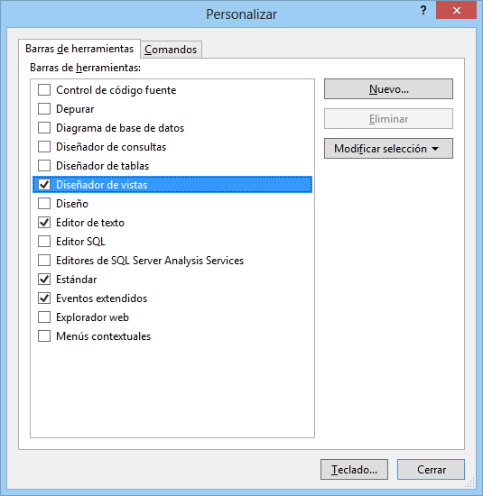
En el cuadro de diálogo Personalizar, hacer clic en la ficha Toolbars (Barras de herramientas).
Activar la casilla de verificación de la barra de herramientas que desea mostrar por ejemplo View Designer (Diseño de Vistas).

Slide 41
CREACIÓN Y ADMINISTRACIÓN DE BASES DE DATOS
Un SGBD como SQL Server, contiene muchos objetos, pero se dice que los objetos de base de datos más importantes son:
La propia Base de Datos
El registro de transacciones
Las tablas
Los grupos de archivos
Los diagramas
Las vistas
Los procedimientos almacenados
Las funciones definidas por el usuario
Los informes
Los catálogos de texto
Los tipos de datos definidos por el usuario
Los usuarios
Los índices y llaves primarias

Slide 42
OBJETO BASE DE DATOS
La base de datos es el objeto de nivel más alto al que se puede hacer referencia en cualquier versión de SQL Server.
Por regla general, una base de datos es un grupo que incluye, al menos, un conjunto de objetos de tabla y, con mucha frecuencia, otros objetos, como procedimientos almacenados, desencadenadores y vistas.
Un SGBD, como SQL Server, puede tener múltiples bases de datos de usuario en un solo servidor o puede tener una sola base de datos.
La cantidad que resida en un solo SQL Server dependerá de factores como la capacidad (potencia de la CPU, limitaciones E/S del disco, memoria, etc.)

Slide 43
LA PRIMERA VEZ QUE CARGUE SQL SERVER, TENDRÁ CUATRO BASES DE DATOS DEL SISTEMA
Master: Registra toda la información del sistema para una instancia de SQL Server.
Msdb: La utiliza el Agente SQL Server para programar alertas y trabajos.
Model: Se utiliza como plantilla para todas las bases de datos creadas en la instancia de SQL Server. Las modificaciones hechas a la base de datos model, como el tamaño de la base de datos, la intercalación, el modelo de recuperación y otras opciones de base de datos, se aplicarán a las bases de datos que se creen con posterioridad.
Tempdb: Área de trabajo que contiene objetos temporales o conjuntos de resultados intermedios.

Slide 44
Para que el servidor se ejecute correctamente, tienen que instalarse todas. (De hecho, algunas no se ejecutarán si no están todas (instaladas).
Lista de ejemplos de Base de Datos que se pueden descargar y trabajar con ellas:
AdventureWorks(la base de datos ejemplo)
AdventureWorksDW(ejemplo para utilizar con Análisis Services)
Northwind

Slide 45
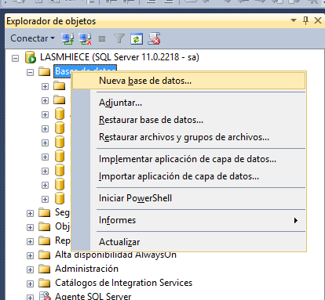
CREAR UNA BASE DE DATOS
En el Explorador de objetos, conéctese a una instancia del Motor de base de datos de SQL Server y expándala. Haga clic con el botón secundario en Bases de datos y, a continuación, en Nueva base de datos.

Slide 46
En Nueva base de datos, especifique un nombre de base de datos.
Si desea crear la base de datos aceptando todos los valores predeterminados, haga clic en Aceptar; de lo contrario, continúe con siguientes los pasos opcionales.

Slide 47
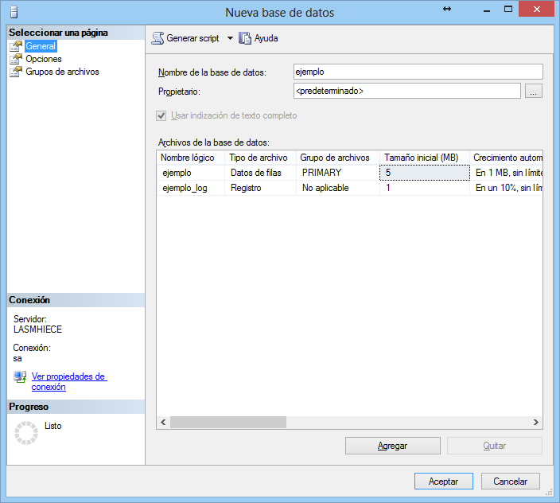

Slide 48
Archivo Primario (Primary): Estos archivos contienen la información de inicio para la base de datos, se utiliza también para almacenar datos y cada base de datos tiene un único archivo principal.
Archivos de transacciones (Log): Estos archivos contienen la información de registro que se utilizar para recuperar la base de datos, debe haber al menos un archivo de este tipo aunque puede haber más de uno, su tamaño mínimo es de 512 kb y es el archivo Log.

Slide 49
ELIMINAR UNA BASE DE DATOS
En el Explorador de objetos, conéctese a una instancia del Motor de base de datos de SQL Server y, a continuación, expándala.
Expanda Bases de datos, haga clic con el botón secundario en la base de datos que desee eliminar y, a continuación, haga clic en Eliminar.
Confirme que haya seleccionado la base de datos correcta y haga clic en Aceptar

Slide 50
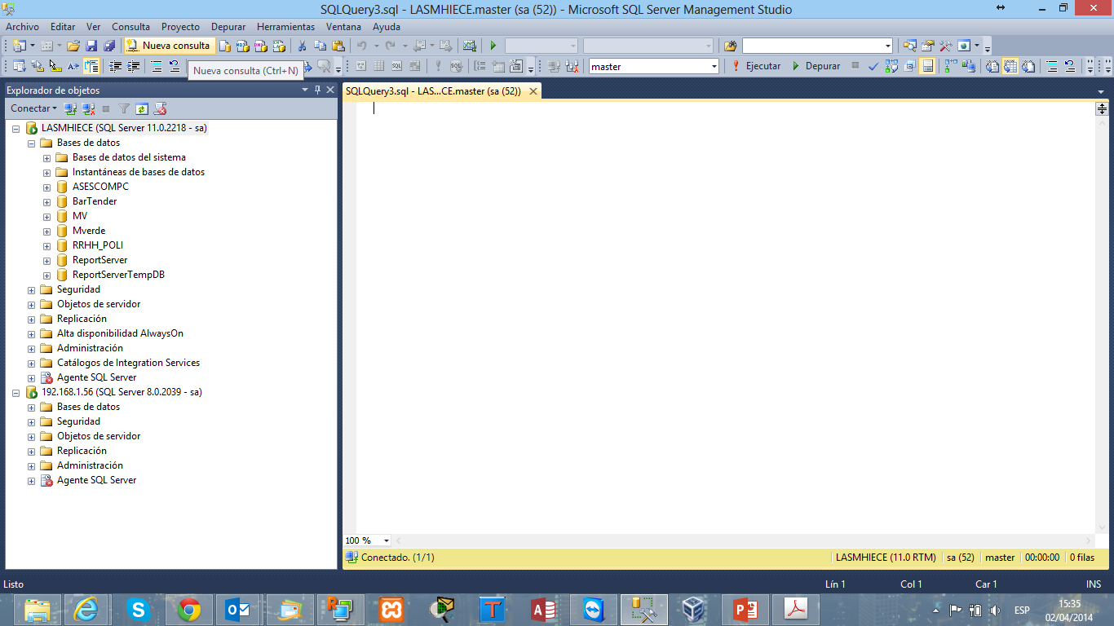
Para utilizar las consultas activaremos la consola de consultas en el siguiente icono.

Slide 51
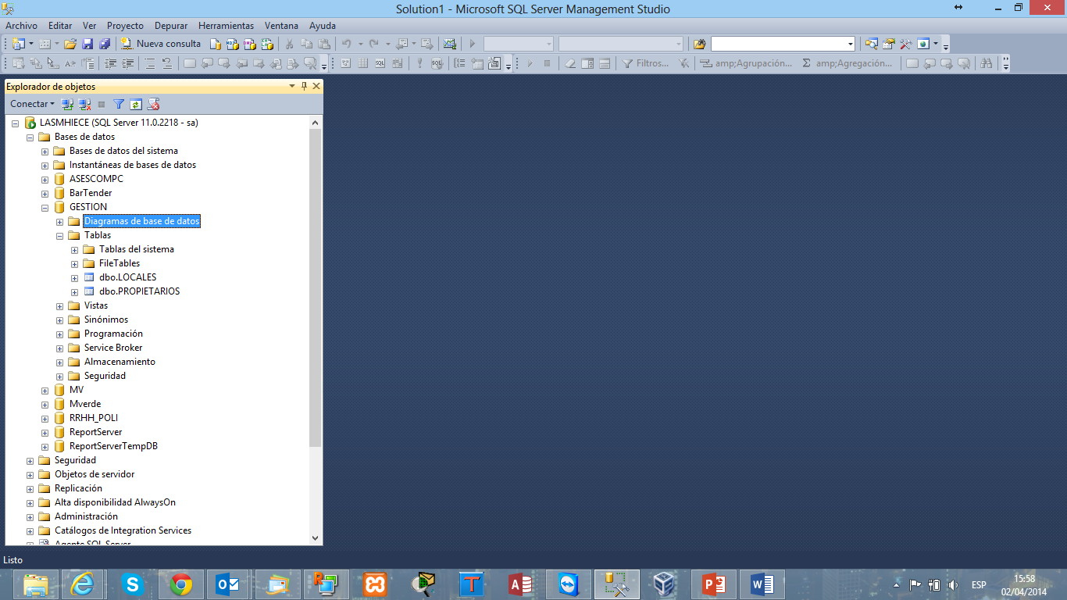
Observar las características de los objetos creados en la BD a través del entorno gráfico.

Slide 52
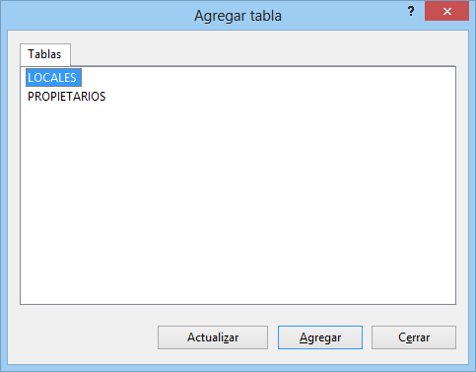
Crear el diagrama de bases de datos, útil para trabajar y programar la BD y las aplicaciones. Agregar las tablas de la BD y guardar el esquema.

Slide 53
